Slide 1
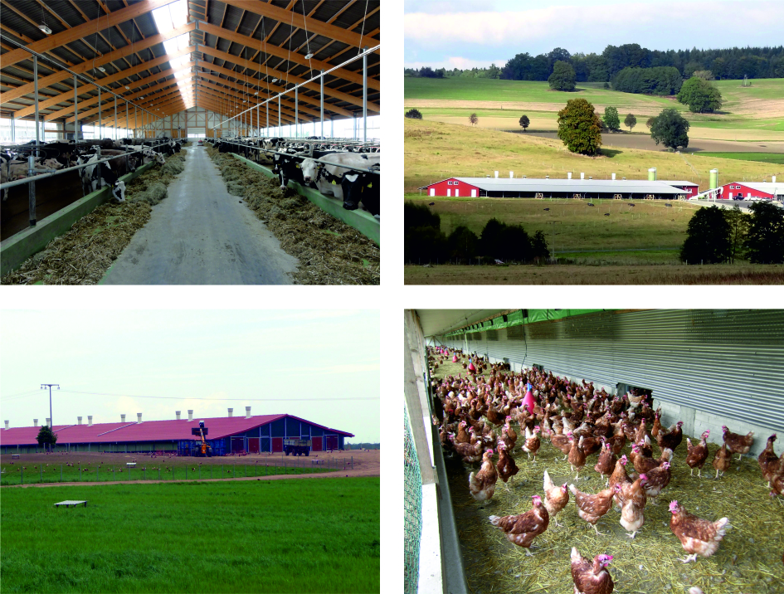
Anforderungen an Tierhaltungsanlagen
Konsequenzen und Handlungsoptionen
für die Landwirtschaft
Handlungsoptionen
Technik/Forschung/Entwicklung
Dr.-Ing. Wilfried Eckhof
KTBL-Fachgespräch
Am 17. Januar 2015 auf der Grünen Woche in Berlin
Akkreditiertes Messlabor nach DIN EN ISO/IEC 17025
für Probenahme und Messung von Gerüchen
sowie für Immissionsprognosen

Slide 2
Statement für die Podiumsdiskussion
Die derzeitige Nutztierhaltung steht fast täglich in der öffentlichen Kritik.
gefühlte Probleme ⬅====➔ tatsächliche Probleme
Welche Konsequenzen und Handlungsoptionen sind daraus abzuleiten?

Slide 3
Qualitätsdiskussion
Notwendig ist eine Qualitätsdiskussion und eine Qualitätsentwicklung in der Breite.
Der Begriff „Massentierhaltung“ hilft in keiner Weise weiter, da er nicht definiert ist und auch keine Aussagen zur Qualität trifft. Er bringt zum Ausdruck „groß ist schlecht, klein ist gut“. Das trifft aber nicht den Kern.
Es wird immer eine strukturelle Vielfalt geben. Deshalb muss die Qualitätsentwicklung auch die gesamte strukturelle Vielfalt erfassen.
Zum Vergleich: Wird die Qualität eines Hotels von der Anzahl der Betten und Gäste bestimmt oder von der Anzahl der Sterne, die eine definierte Qualität zum Ausdruck bringen?

Slide 4
Qualität: 5 Sterneställe
Produktqualität (Eier, Milch, Fleisch)
Tierwohl
Umweltverträglichkeit
Energieeffizienz (Futter und Technik)
Wirtschaftlichkeit
Ingenieurbüro
Dr.-Ing. Wilfried Eckhof

Slide 5
Qualitätsentwicklung
Wir brauchen schneller „5 Sterne“-Ställe.
Es geht nicht um ein neues Logo sondern um den Qualitätsgedanken.
Über die Qualitätskriterien muss man diskutieren und auch streiten.
Voraussetzung sind
Dialogbereitschaft,
solide wissenschaftliche Grundlagen,
Technikangebote der Hersteller (BVT),
realistischen Zielsetzungen in der Umsetzung sowie
Möglichkeiten der Finanzierung.

Slide 6
Qualitätsentwicklung
Der Bestand an Tierplätzen bedarf einer steten Erneuerung nach dem Stand der Technik, mit mehr Tier- und Umweltschutz und weniger Antibiotikaeinsatz sowie verbesserter Wirtschaftlichkeit.
Die gegenwärtigen vielfältigen Aktivitäten gegen fast jedes Genehmigungsverfahren in der Nutztierhaltung führen in der Konsequenz zu einer Verlangsamung der notwendigen Qualitätsentwicklung.
Viele Tierhalter stellen keine Genehmigungsanträge mehr mit der Bemerkung: “Das tu ich mir nicht mehr an“ und wirtschaften so weiter wie bisher.
Investitionen sind aber erforderlich, wenn eine höhere Qualität der Tierhaltung erreicht werden soll.
Der Investitionsbedarf hängt davon ab, wie schnell Qualitätsziele erreicht werden sollen.

Slide 7
Fazit: Handlungsbedarf
Handlungsbedarf besteht besonders hinsichtlich
des Tierschutzes bzw. des Tierwohls,
der Forderung nach globaler, regionaler und standort-bezogenen Emissions- und Immissionsminderung (Forderung nach ARE),
des Natur-, Gewässer- und Bodenschutz insbesondere unter Beachtung der Schutzgebiete (FFH, SPA, NSG, WSG, LSG usw.),
des Düngerechtes bezüglich erforderlicher Lagerkapazitäten
der bauplanungsrechtlichen Bestandssicherung
der Verbesserung der Wirtschaftlichkeit
Notwendig ist eine Qualitätsdiskussion und Qualitätsentwicklung!

